Slide 1
4. PROGRAMIRANJE
4.4 Petljamo petlju - ponavljanje niza naredbi

Slide 2
PETLJA
Petlja je dio programa koji se ponavlja.
Postoje dvije vrste petlji:
- petlje bez logičkog uvjeta
- petlje s logičkim uvjetom (6.r)
Petlje bez logičkog uvjeta je vrsta petlje u kojoj unaprijed postavljaš broj ponavljanja. One imaju konačan broj ponavljanja te uvijek započinju s određenim naredbama kojima je definiran broj ponavljanja.
U Pythonu za petlju bez logičkog uvjeta koristimo naredbu for.

Slide 3
ZADATAK
Kroz 5 minuta smislite u kojim je poslovima korisno korištenje petlji za ponavljanje.
Primjer semafora, koji neprestano izmjenjuje svijetla i na taj način regulira promet.

Slide 4
ISPISIVANJE BROJEVE OD 0 DO 5
Program
Kraći program
Rezultat

Slide 5
FOR PETLJA
Broj koraka
Varijabla br-
brojač petlje
Ispis vrijednosti
brojača
Nakon dvotočke prelaskom u novi red sljedeći redak se uvukao.
Da bi se u konzoli izvršila gornja naredba, nakon drugog retka treba dva puta stisnuti tipku Enter.

Slide 6
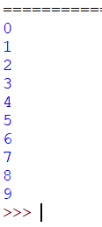
ZADATAK
U prethodno navedenoj skripti promjeni broj brojeva do 10 pa komentiraj promjenu.

Slide 7
IZMJENA KORAKA BROJAČA
Program:
Korak brojača petlje
Varijabla br – brojač petlje
Završna vrijednost
Početna vrijednost

Slide 8
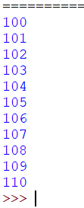
ZADATAK
Ispiši sve brojeve od 100 do 110.

Slide 9
Ispis brojeva u istom retku
Naredbi ispisa dodajemo nastavak end=‘ ‘

Slide 10
Zadatak
Napiši program koji ispisuje sve dvoznamenkaste brojeve.

Slide 11
Zadatak
Napiši program koji ispisuje sve troznamenkaste brojeve.
Nema mjesta za prikaz rezultata!

Slide 12
ZADATAK
Napiši program koji ispisuje parne brojeve do 20.

Slide 13
IZMJENA KORAKA BROJAČA
Program:
Korak brojača petlje
Varijabla br – brojač petlje
Završna vrijednost
Početna vrijednost

Slide 14
ZADATAK
Napiši program koji ispisuje parne brojeve do 20.

Slide 15
ZADATAK
Napiši program koji ispisuje svaki peti broj od 150 do 200.

Slide 16
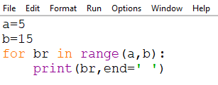
ZADATAK
Koristeći varijable a i b, ispiši sve brojeve od a do b.
a=5, b=15
Iako je b=15
Zadnji ispisani broj je 14.
Kako ćemo postići da ipak bude 15 ispisan kao zadnji broj???

Slide 17
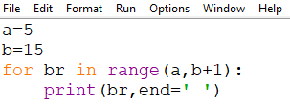
ZADATAK
Koristeći varijable a i b, ispiši sve brojeve od a do b.
a=5, b=15
Iako je b=15
Zadnji ispisani broj je 14.
Kako ćemo postići da ipak bude 15 ispisan kao zadnji broj???

Slide 18
ZADATAK
Marko i Lucija igraju igru brojanja. Lucija kaže jedan broj, a Marko kaže sve brojeve od 1 do tog broja.
Na primjer…Lucija kaže broj 5. Marko govori brojeve:1,2,3,4,5.

Slide 19
ZADATAK
Marko i Lucija igraju igru brojanja. Lucija kaže jedan broj, a Marko kaže sve brojeve od 1 do tog broja.
Na primjer…Lucija kaže broj 20. Marko govori brojeve:1,2,3,4,5,6,,8,9,10,11,12,13,14,15,16,17,18,19, 20..

Slide 20
ZADATAK
Marko i Lucija igraju igru brojanja. Lucija kaže jedan broj, a Marko kaže sve brojeve od 1 do tog broja.
Program prvo mora upisati Lucijin broj tijekom izvođenja programa!

Slide 21
ZADATAK
Marko i Lucija igraju igru brojanja. Lucija kaže jedan broj, a Marko kaže sve brojeve od 1 do tog broja.
Kada se broj upiše i pritisne ENTER, program ispisuje sve brojeve od 1 do tog broja.

Slide 22
ZADATAK
Marko i Lucija igraju igru brojanja. Lucija kaže jedan broj, a Marko kaže sve brojeve od 1 do tog broja.

Slide 23
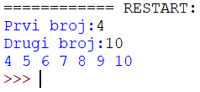
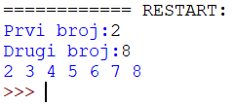
ZADATAK
Program upisuje dva broja (a,b) te ispisuje sve brojeve od prvog broja (a) do drugog broja (b).
Primjer ispisa programa.

Slide 24
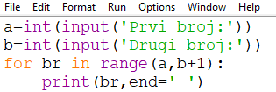
ZADATAK
Program upisuje dva broja (a,b) te ispisuje sve brojeve od prvog broja (a) do drugog broja (b).

Slide 25
ZADATAK
Ispiši sve brojeve od 10 do 1.
Potrebno je postaviti korak -1

Slide 26
ZADATAK
Program ispisuje riječ „Python” 10 puta.
Vrijednosti petlje su br=150, 151, 152, 153, 154, 155, 156, 157, 158 i 159
Ukupno ima 10 brojeva- stoga petlja se izvodi 10 puta.

Slide 27
ZADATAK
Program ispisuje riječ „Python” 10 puta.
Drugi način – postavljanjem broja koraka

Slide 28
ZADATAK
Napravi program u kojem korisnika pitamo broj ponavljanja i nakon toga program ponovi poruku „HOP“ toliko puta.

Slide 29
SAŽETAK
Petlja je dio programa koji se ponavlja, tj. izvršava više puta.
Petlju za koju znamo broj ponavljanja nazivamo petlja bez logičkog uvjeta.

Slide 30
PONAVLJANJE
Nabroji koje si naredbe naučio/naučila u ovoj jedinici.
Što je petlja?
Što je brojač petlje?
Što određuje korak brojača petlje?

